Slide 1
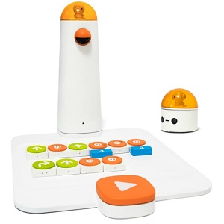
Un robot éducatif

Slide 2
Objectif de la mission : Découvrir le fonctionnement du MatataBot.
Consigne : Positionne sur le plateau de programmation
les blocs d’instruction suivants :
afin de déplacer le MatataBot
du point de départ au point d’arrivée
Lance le programme en appuyant sur et observe le déplacement du robot.
Mission n°1
Avancer
Reculer
Pivoter à gauche
Pivoter à droite

Slide 3
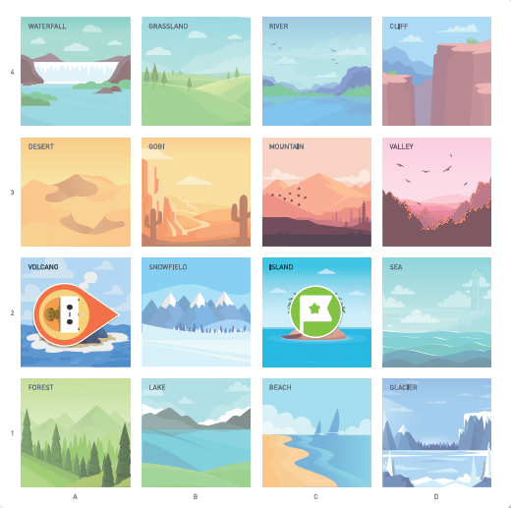
Objectif de la mission : Découvrir le fonctionnement du MatataBot.
Mission n°1
Défi 1

Slide 4
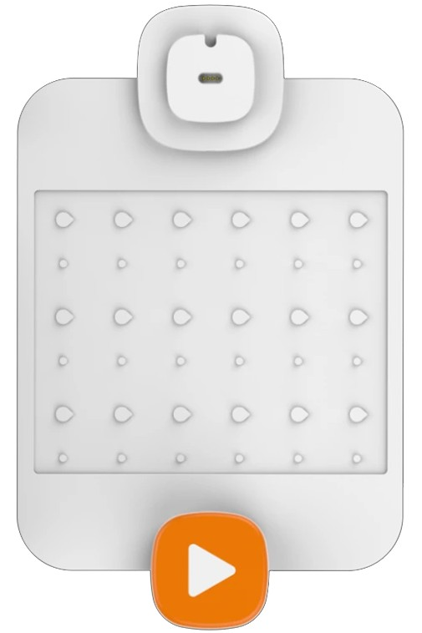
Objectif de la mission : Découvrir le fonctionnement du MatataBot.
Le bloc indique que le bloc d’instruction doit être répété 2 fois.
Mission n°1
Défi 1

Slide 5
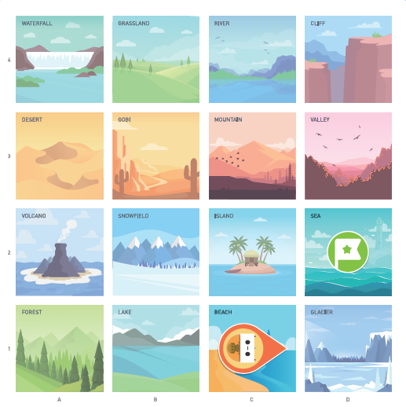
Objectif de la mission : Découvrir le fonctionnement du MatataBot.
Mission n°1
Défi 2

Slide 6
Objectif de la mission : Découvrir le fonctionnement du MatataBot.
Mission n°1
Défi 2

Slide 7
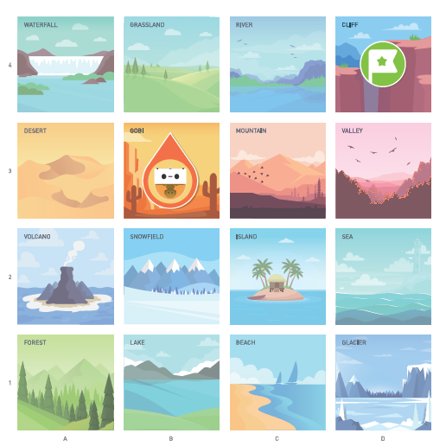
Objectif de la mission : Découvrir le fonctionnement du MatataBot.
Mission n°1
Défi 3

Slide 8
Objectif de la mission : Découvrir le fonctionnement du MatataBot.
Mission n°1
Défi 3

Slide 9
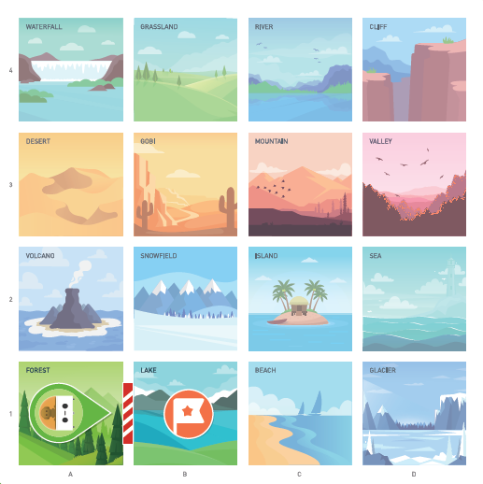
Objectif de la mission : Découvrir le fonctionnement du MatataBot.
Mission n°1
Défi 4
Obstacle infranchissable

Slide 10
Objectif de la mission : Découvrir le fonctionnement du MatataBot.
Mission n°1
Défi 4

Slide 11
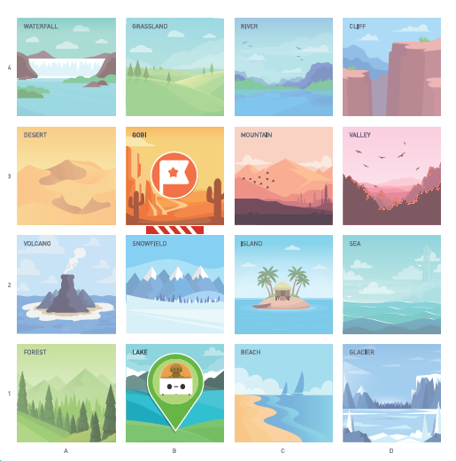
Objectif de la mission : Reconstituer le programme du MatataBot.
Consigne : Aide le MatataBot à retrouver son chemin en utilisant ces blocs d’instruction.
Mission n°2
Défi 5

Slide 12
Objectif de la mission : Reconstituer le programme du MatataBot.
Consigne : Aide le MatataBot à retrouver son chemin en utilisant les blocs d’instruction.
Mission n°2
Défi 5

Slide 13
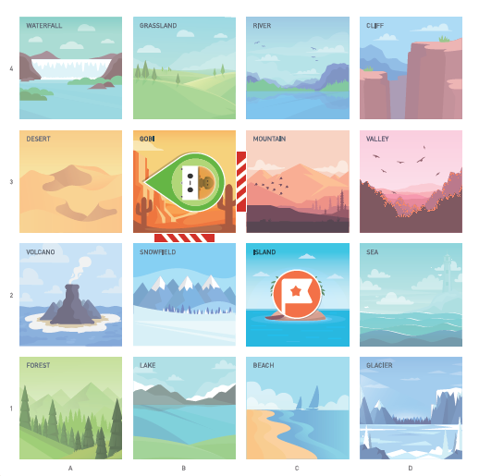
Objectif de la mission : Reconstituer le programme du MatataBot.
Consigne : Aide le MatataBot à retrouver son chemin en utilisant uniquement ces blocs d’instruction.
Mission n°2
Défi 6

Slide 14
Objectif de la mission : Reconstituer le programme du MatataBot.
Consigne : Aide le MatataBot à retrouver son chemin en utilisant uniquement ces blocs d’instruction.
Mission n°2
Défi 6

Slide 15
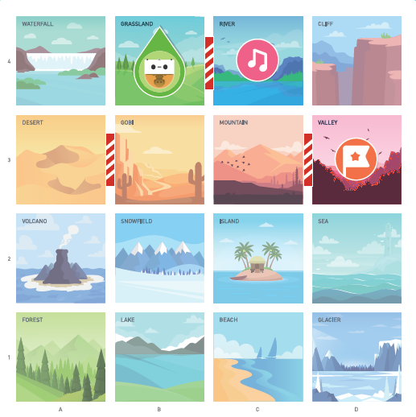
Objectif de la mission : Reconstituer le programme du MatataBot.
Consigne : Aide le MatataBot à retrouver son chemin en utilisant uniquement ces blocs d’instruction.
Mission n°2
Défi 7

Slide 16
Objectif de la mission : Reconstituer le programme du MatataBot.
Consigne : Aide le MatataBot à retrouver son chemin en utilisant uniquement ces blocs d’instruction.
Mission n°2
Défi 7

Slide 17
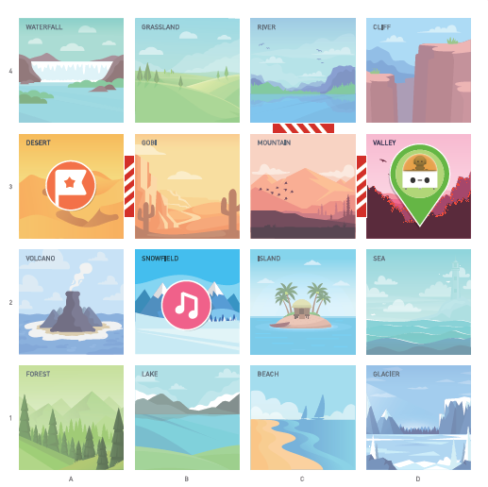
Objectif de la mission : Reconstituer le programme du MatataBot.
Consigne : Aide le MatataBot à retrouver son chemin en utilisant uniquement ces blocs d’instruction.
Mission n°2
Défi 8

Slide 18
Objectif de la mission : Reconstituer le programme du MatataBot.
Consigne : Aide le MatataBot à retrouver son chemin en utilisant uniquement ces blocs d’instruction.
Mission n°2
Défi 8

Slide 19
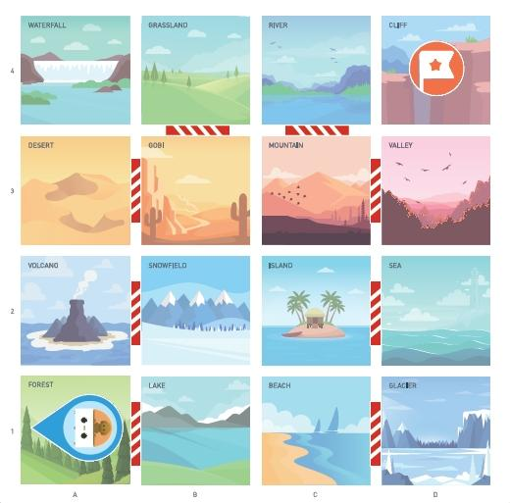
Objectif de la mission : Programmer le MatataBot.
Consigne : Utilise les blocs d’instruction à ta disposition pour permettre au MatataBot atteindre le point d’arrivée.
Mission n°3
Défi 9

Slide 20
BRAVO ! Tu as réussi le défi en réalisant probablement le programme suivant :
Il est temps de découvrir une nouvelle instruction qui va te permettre de répéter plusieurs fois un ensemble d’instructions.
Il s’agit de l’instruction Boucle qui est constituée de 2 blocs.
On place entre les deux blocs l’ensemble
des instructions à répéter plusieurs fois.
Puis on indique le nombre de fois
que l’on veut répéter la boucle.
Essaie le programme intégrant une boucle.
Mission n°3

Slide 21
Objectif de la mission : Programmer le MatataBot.
Consigne : Utilise les blocs d’instruction à ta disposition pour permettre au MatataBot d’atteindre le point d’arrivée.
Mission n°3
Défi 9

Slide 22
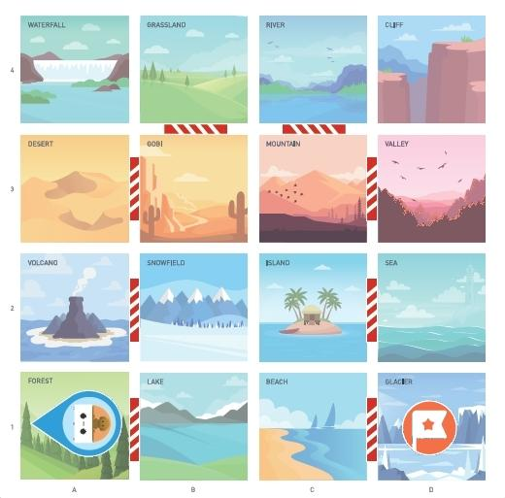
Objectif de la mission : Programmer le MatataBot.
Consigne : Utilise les blocs d’instruction à ta disposition pour permettre au MatataBot d’atteindre le point d’arrivée.
Mission n°3
Défi 10
Tu dois réutiliser
l’instruction Boucle

Slide 23
Objectif de la mission : Programmer le MatataBot.
Consigne : Utilise les blocs d’instruction à ta disposition pour permettre au MatataBot atteindre le point d’arrivée.
Mission n°3
Défi 10

Slide 24
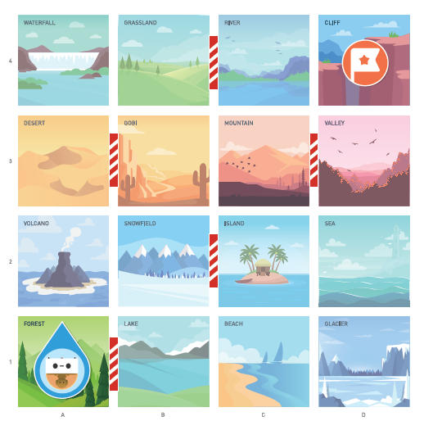
Objectif de la mission : Programmer le MatataBot.
Consigne : Utilise les blocs d’instruction à ta disposition pour permettre au MatataBot d’atteindre le point d’arrivée.
Mission n°3
Défi 11

Slide 25
Objectif de la mission : Programmer le MatataBot.
Consigne : Utilise les blocs d’instruction à ta disposition pour permettre au MatataBot d’atteindre le point d’arrivée.
Mission n°3
Défi 11

Slide 26
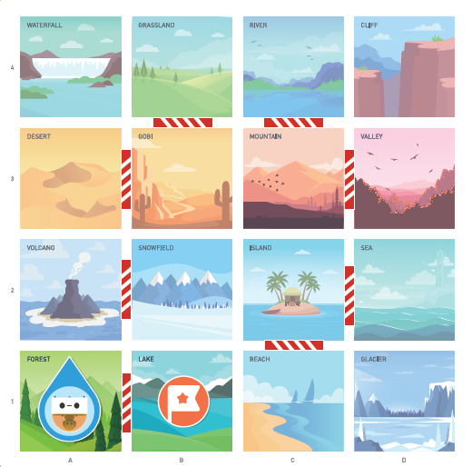
Objectif de la mission : Programmer le MatataBot.
Consigne : Utilise les blocs d’instruction à ta disposition pour permettre au MatataBot d’atteindre le point d’arrivée.
Mission n°3
Défi 12

Slide 27
Objectif de la mission : Programmer le MatataBot.
Consigne : Utilise les blocs d’instruction à ta disposition pour permettre au MatataBot d’atteindre le point d’arrivée.
Mission n°3
Défi 12

Slide 28
Objectif de la mission : Découvrir les blocs Fonction.
Consigne : Rappelle toi le défi 11. Reproduis les deux programmes. Tu constates que le robot exécute le même parcours. Essaie de comprendre ce qu’est une fonction et comment l’utiliser dans un programme.
Mission n°4
Défi 11

Slide 29
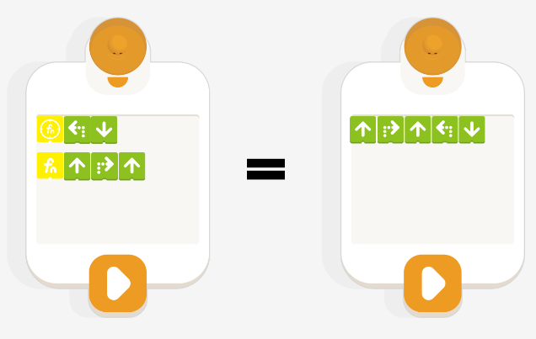
Objectif de la mission : Découvrir les blocs Fonction.
Les blocs de codage de fonction doivent être utilisés par paire :
Le bloc de codage Définir , puis les blocs de codage d'appel de fonction.
L'utilisation de blocs de codage de fonction peut rendre les programmes plus concis,
en particulier lorsque MatataBot doit effectuer des mouvements complexes.
Le bloc de codage Définir doit être placé
sous la ligne où sont situés les blocs de codage
d'appel de fonction.
Le mieux étant de placer la définition de la
Fonction sur la dernière ligne du plateau.
Mission n°4

Slide 30
Objectif de la mission : Découvrir les blocs Fonction.
Consigne : Utilise les blocs d’instruction à ta disposition pour permettre au MatataBot d’atteindre le point d’arrivée.
Mission n°4
Défi 13
Tu dois utiliser
Les blocs Fonction

Slide 31
Objectif de la mission : Découvrir les blocs Fonction.
Consigne : Utilise les blocs d’instruction à ta disposition pour permettre au MatataBot d’atteindre le point d’arrivée.
Mission n°4
Défi 13

Slide 32
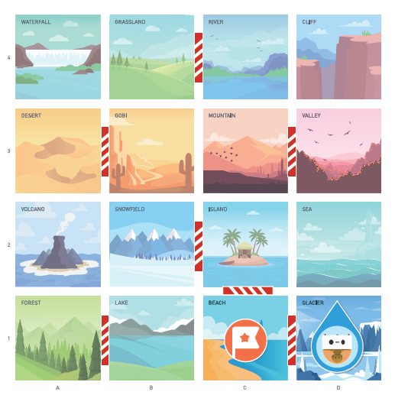
Objectif de la mission : Réinvestir les blocs Fonction.
Consigne : Utilise les blocs Fonction afin de relever le défi.
Mission n°5
Défi 14

Slide 33
Objectif de la mission : Réinvestir les blocs Fonction.
Consigne : Utilise les blocs Fonction afin de relever le défi.
Mission n°5
Défi 14

Slide 34
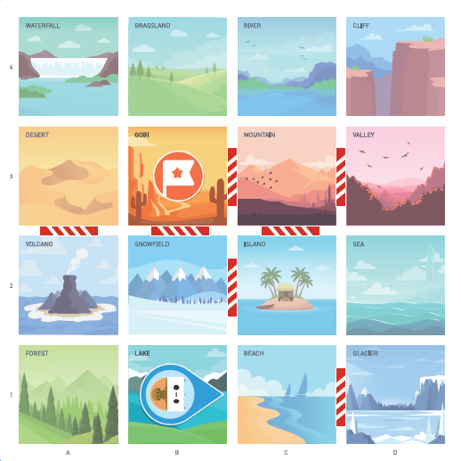
Seras-tu capable de relever ce défi ?

Slide 35
Seras-tu capable de relever ce défi ?

Slide 36
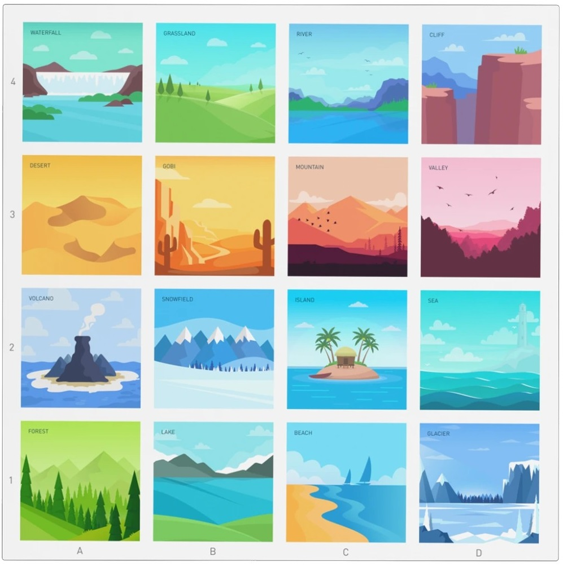
Seras-tu capable de relever cet ultime défi ?
Objectif de la mission : Programmer le MatataBot avec tous les types de blocs de codage.
Consigne : Utilise uniquement les blocs d’instruction à ta disposition pour permettre au MatataBot d’aller jouer de la musique dans l’angle supérieur droit et retourner au point de départ.
♫

Slide 37
Seras-tu capable de relever cet ultime défi ?
Objectif de la mission : Programmer le MatataBot avec tous les types de blocs de codage.
Consigne : Utilise uniquement les blocs d’instruction à ta disposition pour permettre au MatataBot d’aller jouer de la musique dans l’angle supérieur droit et retourner au point de départ.
♫

Slide 38
Diaporama basé sur les trois guides progressifs (challenge booklet) comprenant 22 exemples d’activités.

